Slide 2
Этапы работы с массивами
Объявление массива
var i: integer;
a: array[1..10] of integer;
begin
randomize;
for i:=1 to 10 do a[i]:=random(100);
Заполнение массива
???
Обработка массива
Вывод массива
for i:=1 to 10 do write (a[i],` `); end.

Slide 3
Какие действия над элементами массива можно выполнять?
Вычислять сумму
Вычислять произведение
Находить среднее значение
Находить наибольший элемент или его индекс
Находить наименьший элемент или его индекс
Сортировать (упорядочивать)

Slide 4
Какие действия над элементами массива можно выполнять?
А | А[1] | А[2] | А[3] | А[4] | А[5] | А[6] | А[7] | А[8] | А[9] | А[10]
 | 45 | 21 | 56 | 43 | 83 | 56 | 69 | 34 | 28 | 15
Вычислять сумму
Вычислять произведение
Находить среднее значение
Находить наибольший элемент или его индекс
Находить наименьший элемент или его индекс
Сортировать (упорядочивать)

Slide 5

4) 43
2) 21
3) 56
10) 15
5) 83
6) 56
7) 69
8) 34
9) 28
1) 45
А | 1 | 2 | 3 | 4 | 5 | 6 | 7 | 8 | 9 | 10
 | 45 | 21 | 56 | 43 | 83 | 56 | 69 | 34 | 28 | 15

Slide 6
Поиск наибольшего элемента массива
Объявление массива
var i: integer;
a: array[1..10] of integer;
max: integer;
begin
randomize;
for i:=1 to 10 do a[i]:=random(100);
Заполнение массива
max: =a[1];
???
Поиск наибольшего элемента
for i:=1 to 10 do
if a[i] > max then max: =a[1];
Вывод массива
for i:=1 to 10 do write (a[i],` `); end.

Slide 7
Сортировка массива
Сортировка элементов массива по невозрастанию
выбором осуществляется следующим образом:
1. В массиве выбирается максимальный элемент
2. Максимальный и первый элемент меняются местами
(первый элемент считается отсортированным)
3. В неотсортированной части массива снова выбирается
максимальный элемент; он меняется местами с первым
неотсортированным элементом массива
Действия пункта 3 повторяются с неотсортированными
элементами массива, пока не останется один
неотсортированный элемент (минимальный)

Slide 8
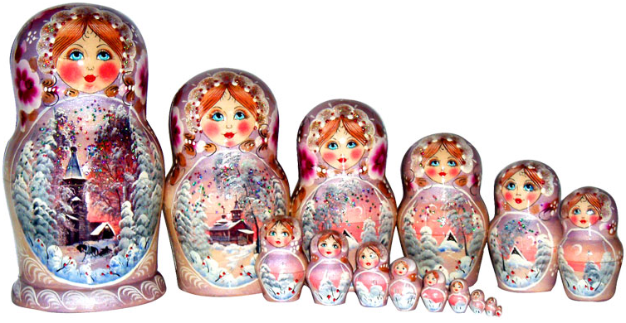
Сортировка массива
Индекс |  | 1 | 2 | 3 | 4 | 5 | 6 | 7 | 8
Значение |  | 0 | 1 | 9 | 2 | 4 | 3 | 6 | 5
Шаги | 1
 | 2
 | 3
 | 4
 | 5
 | 6
 | 7
 | Итог:
0
1
9
2
4
3
6
5
9
1
0
2
4
3
6
5
9
6
0
2
4
3
1
5
9
6
5
2
4
3
1
0
9
6
5
4
2
3
1
0
9
6
5
4
3
2
1
0
9
6
5
4
3
2
1
0
9
6
5
4
3
2
1
0

Slide 9
Сортировка массива
0 | 1 | 9 | 2 | 4 | 3 | 6 | 5
program rost;
var n, i, j, x, imax: integer;
a: array [1..10] of integer;
begin
for i:=1 to 10 do read (a[i]);
for i:=1 to 10 do write (a[i], ' ');
for i:=1 to 9 do
begin
imax:=i;
for j:=i+1 to 10 do if a[j]>a[imax] then imax:=j;
x:=a[i];
a[i]:=a[imax];
a[imax]:=x
end;
for i:=1 to 10 do write (a[i], ' ')
end.
9 | 6 | 5 | 4 | 3 | 2 | 1 | 0

